Slide 1

PROYECTO “AvicolApp”
PRESENTACIÓN FINAL CAPSTONE

Slide 2

PROYECTO “AvicolApp”
Arturo Rojas
    Product Owner
    Desarrollador Movil
INTEGRANTES DEL PROYECTO
David Mardones
    Desarrollador
    Gestion de Datos y Backend
Maria Morales
    Scrum Master
    Gestion de Proyecto

Slide 3
PROYECTO “AvicolApp”
DESCRIPCIÓN DEL PROYECTO
Problema o dolor
El proceso de registro de producción avícola actual se realiza de manera manual y desorganizada.
Esto genera retrasos significativos, errores humanos en el conteo y pérdida de información vital para la toma de decisiones estratégicas.
Propuesta de solución
AvícolaApp: Una aplicación móvil híbrida integrada
Permite registrar la producción diaria, centraliza los datos en la nube (Firebase), automatiza reportes y asegura la trazabilidad de la información en tiempo real.

Slide 4
PROYECTO “AvicolApp”
Objetivo General
Optimizar el registro, control y monitoreo de la producción diaria de huevos dentro del proceso avícola de Ariztía.
Objetivos Específicos
  Reemplazar procesos manuales por digitales
  Mejorar la trazabilidad de los datos de producción.
  Facilitar la toma de decisiones con reportes en tiempo real.
  Asegurar un flujo de información confiable entre roles (Pollero, Supervisor).

Slide 5
PROYECTO “AvicolApp”
Alcances y limitaciones del proyecto
ALCANCES
LIMITACIONES
  Desarrollo de App Móvil para Android.
  Dependencia de conexión a internet para sincronización en tiempo real.
  Perfiles de Usuario: Pollero, Encargado, Supervisor.
  Diseñado específicamente para dispositivos Android (APK).
  Funcionalidades: Login, Registro Diario, Historial, Reportes Semanales.
  Base de datos en tiempo real.

Slide 6
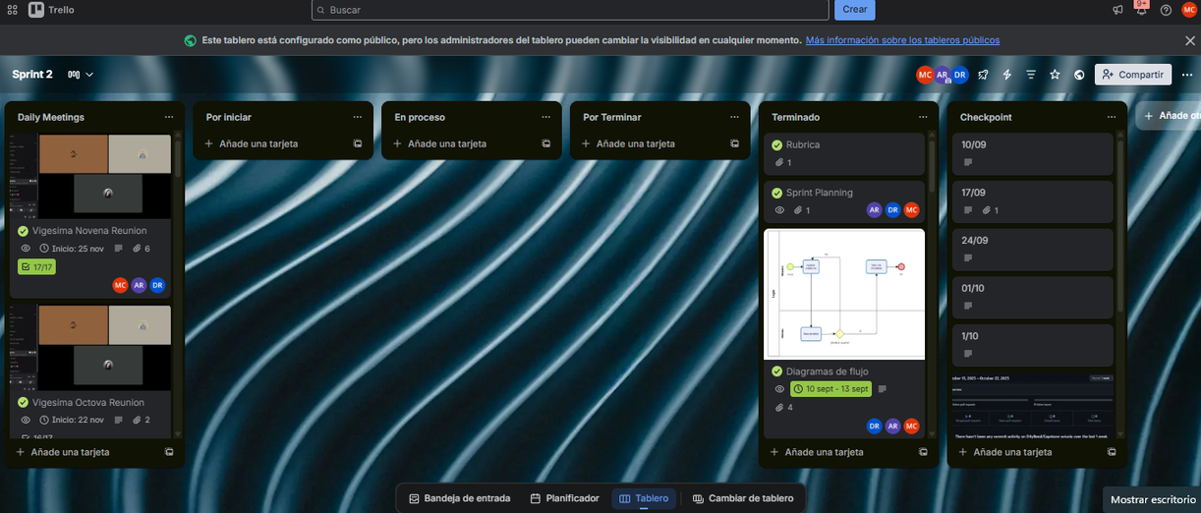
PROYECTO “AvicolApp”
Metodología de trabajo para el desarrollo del proyecto
SCRUM
Uso de Scrum para dividir el proyecto en sprints y priorizar funcionalidades críticas, ademas con reuniones tres veces por semana
Organización:
  Sprint 1: Planificación y Product Backlog.
  Sprint 2 : Diseño y desarrollo del núcleo funcional (Login, Registro, Roles).
  Sprint 3: Cierre, documentación y despliegue.
Ventajas: Permitió corrección temprana de errores y adaptación a requerimientos emergentes.

Slide 7
PROYECTO “AvicolApp”
Cronograma para el desarrollo del proyecto

Slide 8
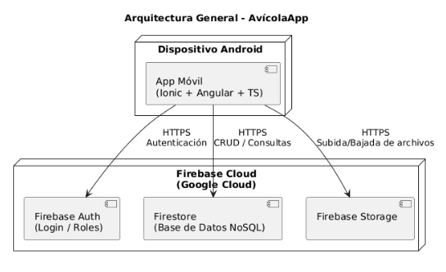
PROYECTO “AvicolApp”
Arquitectura del software

Slide 9
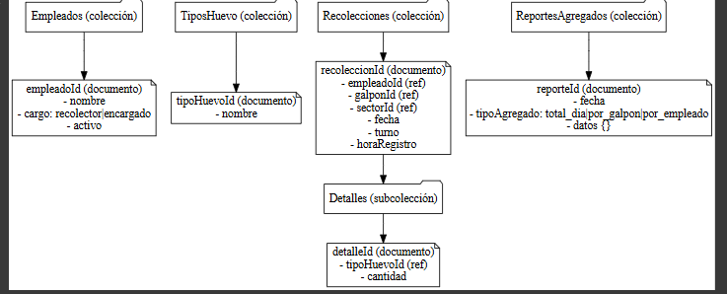
PROYECTO “AvicolApp”
Modelo de datos
ESTRUCTURA NOSQL
Datos organizados en Colecciones y Documentos para alta escalabilidad.
Colección Users:
Almacena credenciales, roles (Pollero, Supervisor) y datos de perfil.
Colección Recolecciones:
Registra la producción diaria vinculada a Galpón, Sector y Fecha.

Slide 10




PROYECTO “AvicolApp”
Tecnologías utilizadas
IONIC / ANGULAR
FIREBASE
GITHUB
CAPACITOR/ ANDROID STUDIO
Authentication, Firestore Database y Hosting.
Control de versiones y trabajo colaborativo.
Framework para desarrollo híbrido y lógica de negocio
Empaquetado y pruebas de la aplicación híbrida para Android.

Slide 11

DEMOSTRACIÓN DEL RESULTADO DEL PROYECTO
https://webavicolaapp.web.app

Slide 12

Resultados obtenidos
Sistema de autenticación seguro implementado.
Base de datos en tiempo real operativa.
FUNCIONALIDAD COMPLETA
Interfaz amigable validada por usuarios.
Módulos de registro y reporte operativos al 100%.
Generación de reportes automáticos de 7 días.
APK generado y funcional en dispositivos Android.

Slide 13
Obstáculos presentados durante el desarrollo
1.Cambio de Alcance del Proyecto | 2.Impletar Metodologia Scrum | 3.Problemas Tecnicos con GitHub
A la segunda semana de avance, el cliente solicitó modificar completamente la idea inicial. El proyecto pasó de una app para registrar pollos, gallinas, mortalidad y producción total de huevos… …a una app enfocada únicamente en el registro diario de calidad de huevos, incluyendo: Incubables de nido y piso Sucios de nido y piso Trizados de nido y piso Huevos dobles de nido y piso Este cambio implicó rehacer documentación, redefinir módulos y replantear todo el diseño | Problemas de comunicación interna. Reuniones desordenadas y con temas importantes omitidos. Falta de seguimiento adecuado de los sprints. | El equipo tuvo dificultades para entender su uso: commits, ramas y subida de evidencia. Esto afectaba la visibilidad del trabajo realizado y generaba la impresión de poco avance. Varios avances no se registraron correctamente debido al mal uso de la herramienta.

Slide 14
PREGUNTAS DE LA COMISIÓN

